Slide 1
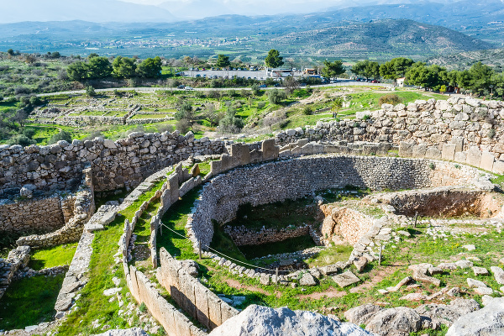
MYKÉNSKA KULTÚRA I
Mgr. Lucia Ščasníková, 462081@muni.cz

Slide 2
PREHĽAD
Dejiny bádania
Mykénska civilizácia
Zbroj
Bohatstvo
Náboženstvo a kult
Linear B
Obchod
VČASNÁ DOBA MYKÉNSKA MH
Úvod
Architektúra
Šachtové hroby
Tholosové hroby (presah do LH)
Keramika

Slide 3
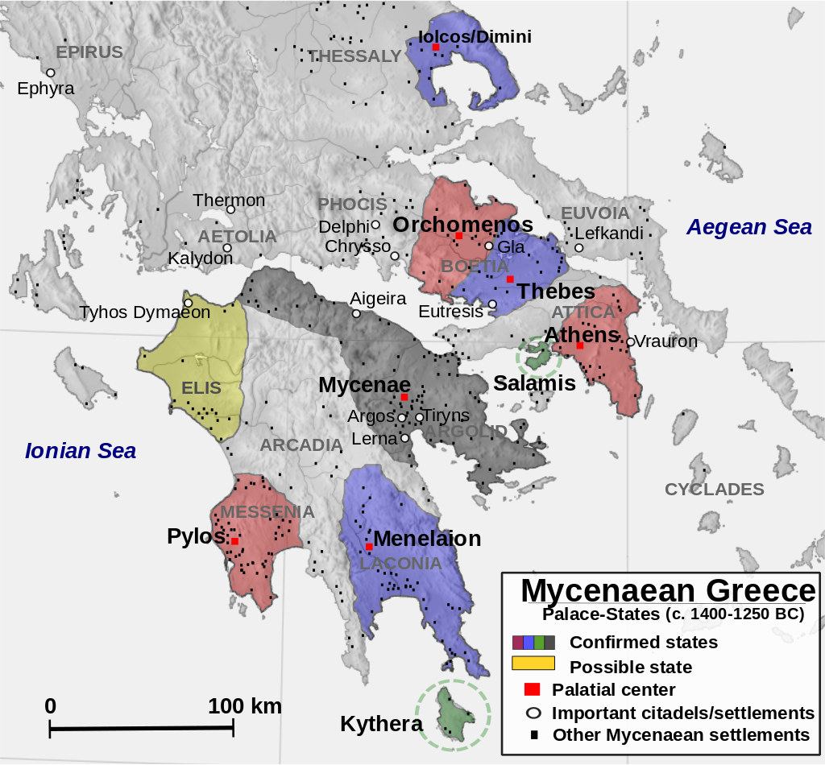

Slide 4
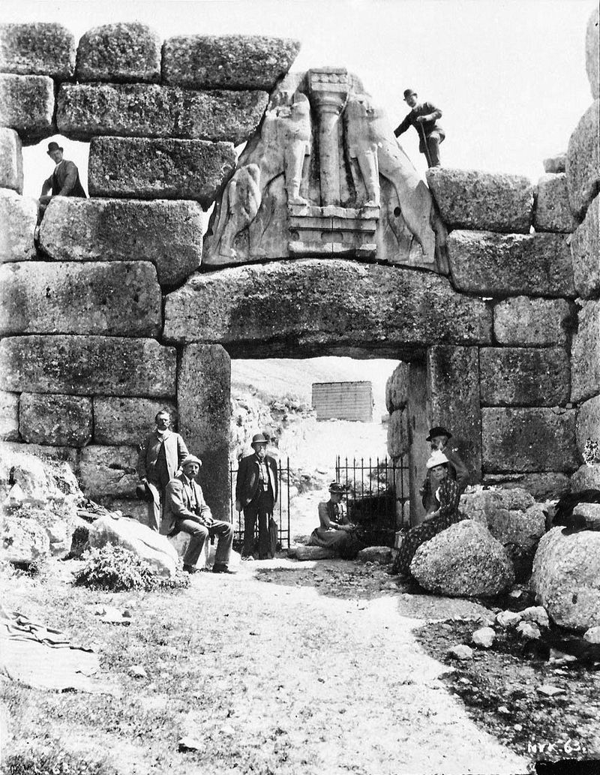
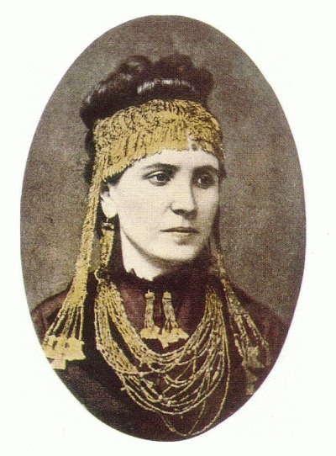
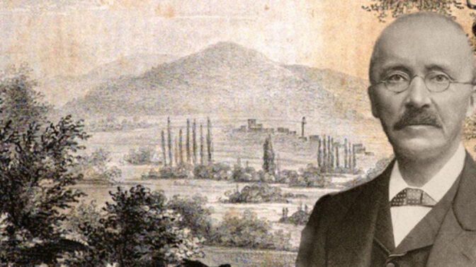
Heinrich Schliemann (1822 - 1890)
nem. amatérsky archeológ, “Otec modernej archeológie” (bizar: všetko čo objavil nebolo nikdy to, čo si v skutočnosti myslel že nachádza:)
čo (ne)objavil: 1. pravá homérova Trója: „Já tu Tróju najdu!“ : 1871 vykopávky na kopci Hisarlik v západnom Turecku - Trója až v 7.vrstve
2. Priamov poklad: 1873 poklad na kopci Hisarlik (9 tisíc ks zlata kráľa Priama = panovník Tróje) - poklad o 1000 rokov starší
3. zlatá maska kráľa Agamemnona (Homér a Pausanias): 1876 hľadá hroby Agamemnona a Klytaimnéstry; úspešne odkrýva šachtové hroby Okruhu A (šperky, zlaté masky) - hroby predchádzajú Agamemnónovu dobu o 400 rokov
rozporuplné názory A. nenahraditeľné straty spôsobené neodbornými postupmi (zbúranie muriva na kopci Hisarlik z G a R epochy)
B. ocenenie úsilia pri skúmaní najzložitejších lokalít v Stredomorí (chetitština a Linear B v tej dobe nerozlúštené)

Slide 5
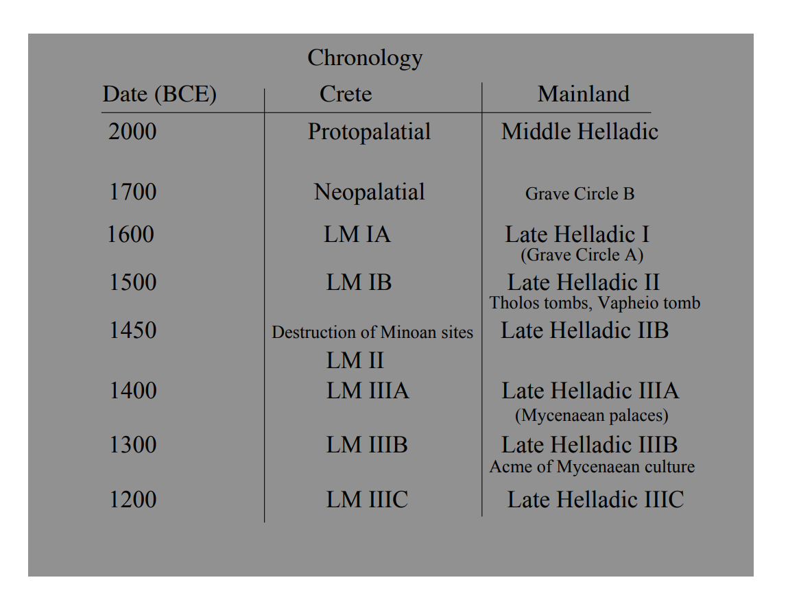

Slide 6
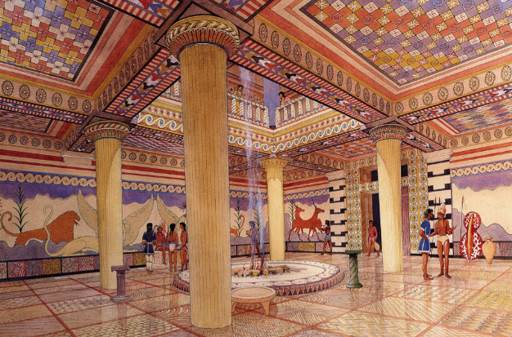
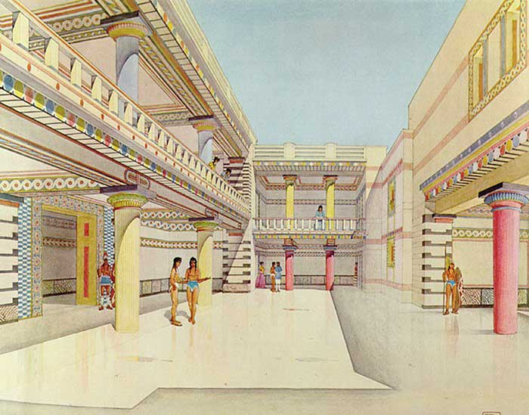
Ilustrácie Nestorovho paláca, Pylos
MYKÉNSKA CIVILIZÁCIA
prví ľudia, ktorí hovorili gréckym jazykom
Vplyv staršej minojskej civilizácie na Kréte: a) paláce, odev, systém linear B
b) keramika, fresky, zlaté predmety (výjavy prírody, božstiev, lovu, vojny)
c) systém mier a váh = kontrola výroby a obchodu
pomenovaní podľa slávnej lokality Mykény = najmocnejší mestský štát
civilizácia bola inšpiráciou pre archaických a klasických Grékov (napr. Homér, kyklopské murivo, náboženstvo atď.).
boje medzi nezávislými mestskými štátmi + útoky hlavne po mori
výroba zbraní a brnení z bronzu
teórie o zániku - najčastejšia: zánik civilizácie v dôsledku povstania alebo invázie “zvonku”
- najnovšia: séria ničivých zemetrasení na Peloponéze cca 1200 BC

Slide 7
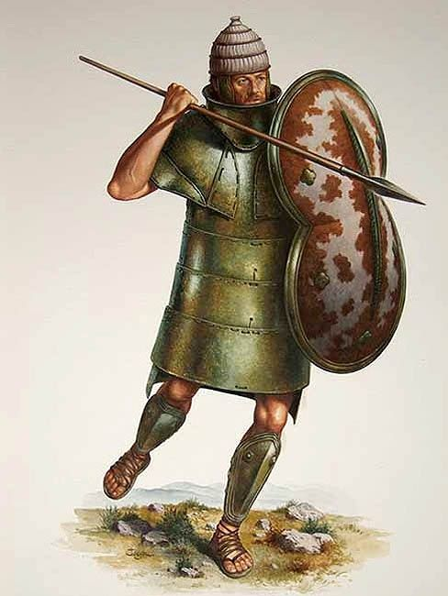
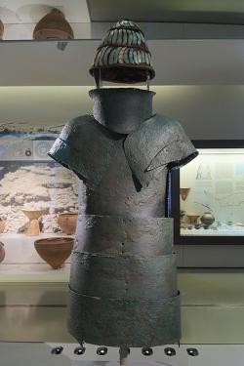
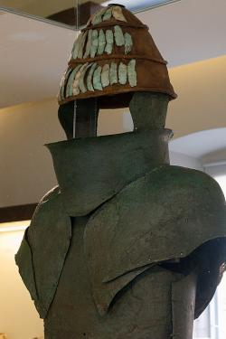
DENDRA ARMOUR, 15th century BC (LH II)
Panoplia: Gr.: πανοπλία (panoplía); πᾶν pân = všetko + ὅπλον hóplon = zbrane.
achájski vojaci spravidla polonahí
štíty v tvare kruhu a osmičky
prilba kovové a kožené s kanšími klami
Pohrebisko Dendra, Argolida (LH II)
- 1960, švédski archeológovia
- nález kompletného brnenia = panoplia
- Archeologické muzeum v Naupliu
- 15 ks bronz. častí + kožené ramienka
- doložené časti kančích klov

Slide 8
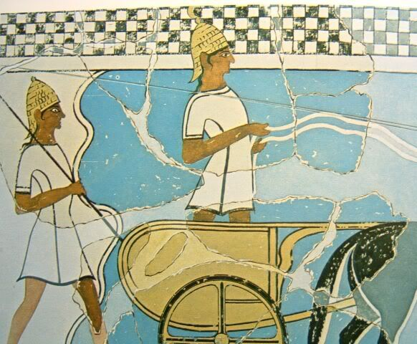
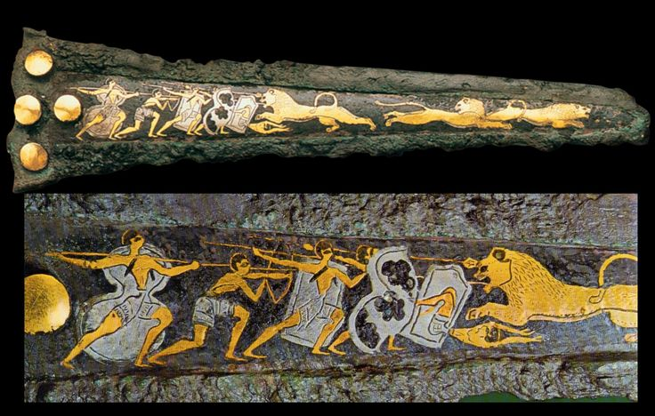
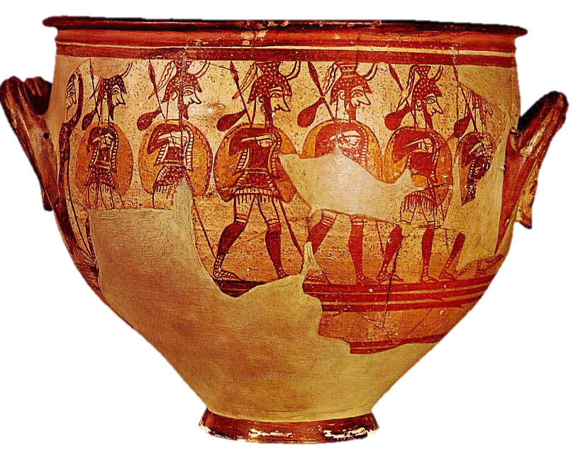
Helmeted warriors and chariot on a fresco from Pylos, LH IIIA/B
Mycenaen bronze dagger ca. 1150 - 1500 BCE
Warrior vase also known as ‘House of the Warrior Krater’ found in the Mycenaean Acropolis 12th century BCE.

Slide 9
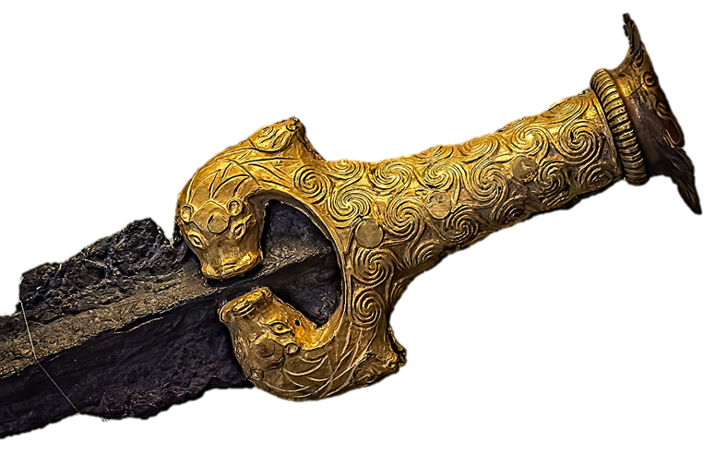
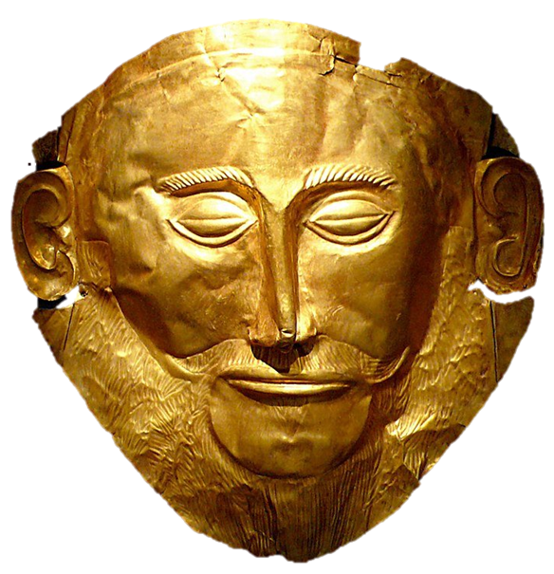
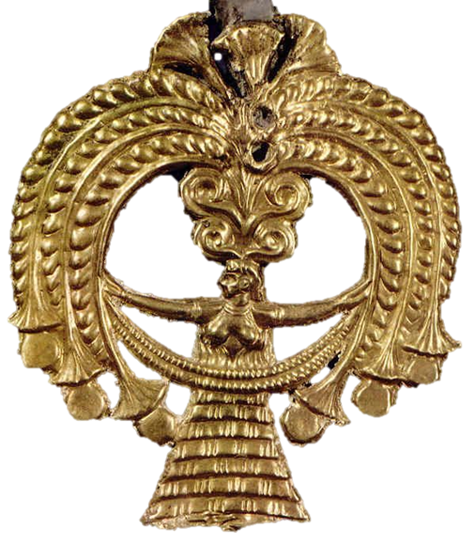
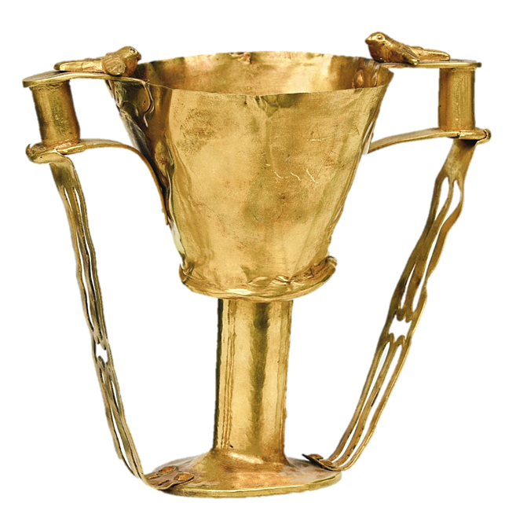
II. Bohatstvo šachtových hrobov
šachtové hroby ako prejav bohatstva mykénskej civilizácie
pochované celé rodiny (na rozdiel od strednej doby bronzovej)
hrobové predmety z Kréty a Kyklád (zbrane, kov.nádoby, keramika)
rozvoj raného mykénskeho remesla = krétsky remeselníci na pevnine (?)
Mycenaean sword with lion shaped hilt made of gold, grave circle B, 1600 BCE
Mask of Agamemnon, from shaft grave V, grave circle A, 1550-1500 BCE
Gold pendant of a goddess from the women's grave, grave circle A, 1500 BCE
Two handled, gold cup from Grave 4 of Grave Circle A, 1550 - 1500 BCE

Slide 10
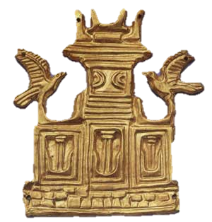
III. Náboženstvo a kult
podobné náboženské predstavy ako Minojci = fresky, figúrky, svätyne
viera v posmrtný život s dôrazom na hrobové prídavky (zachovanie privilégií)
LH = bohaté dôkazy: pozostatky svätýň, figúrky, posvätné predmety, pečate
15.stor.BC - mykénska civilizácia vládne na Kréte (Knossos): množstvo minojského tovaru v šachtových hroboch.
- minojské predmety v hrobovom okruhu A: šperky, dvojitá sekera (labrys), sakrálny uzol, rohy zasvätenia atď.
Rozdiel: Minojci: vykonávanie kultu priamo v paláci
Mykénci: kult v JZ časti mimo obytného priestoru
(terasovité stavby s ohniskami)
Small gold sheet in the form of a tripartite shrine from Mycenae, Grave Circle A, 16th BCE

Slide 11
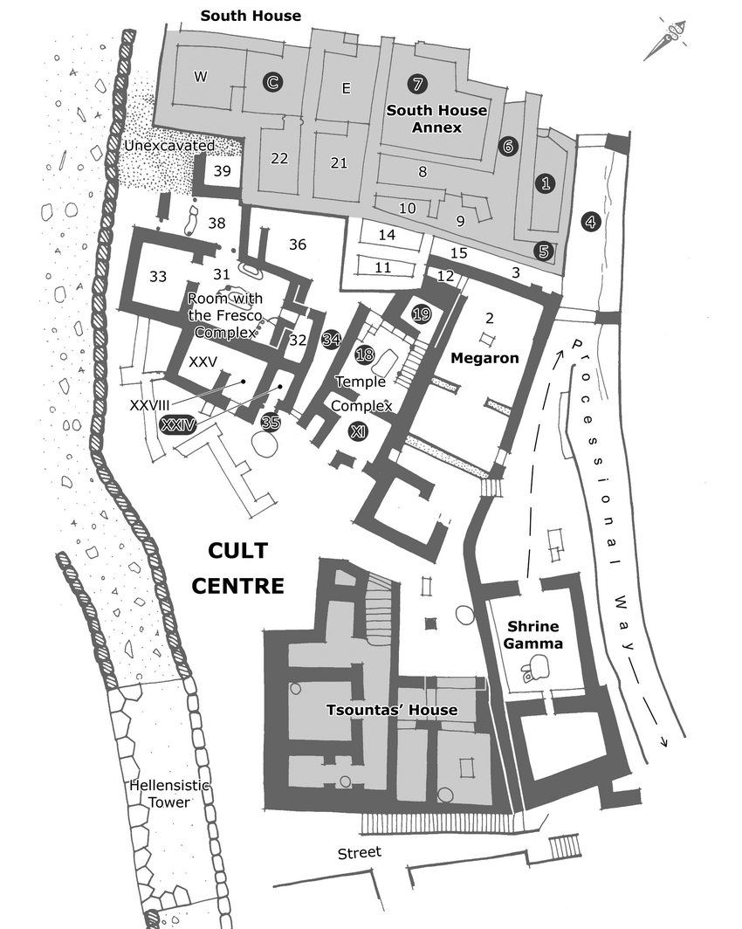
CULT CENTRE
južne od Hrobového okruhu A = Cult Centre
1960 William Taylour: “Temple” a “House of Fresco”

Slide 12
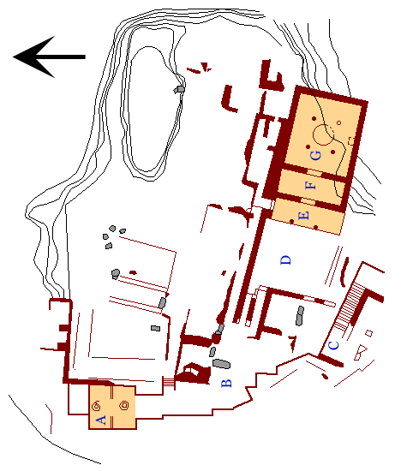
III. Kultové centrum “Temple”
južne od Hrobového okruhu A = Cult Centre
1960 William Taylour: “Temple” a “House of Fresco”
Megaron (μέγαρον)
- typ obdĺžnikového domu, neskôr chrámu a paláca
- pôvod v neolite (Dimini, Sesklo, Jericho)
Minojský megaron: hlavná/trónna sála v centre paláca
Mykénsky megaron: pevná forma palácového komplexu
- stavba s trojitým členením (pronaos, naos, in antis)
- v strede ohnisko obložené kameňmi

Slide 13
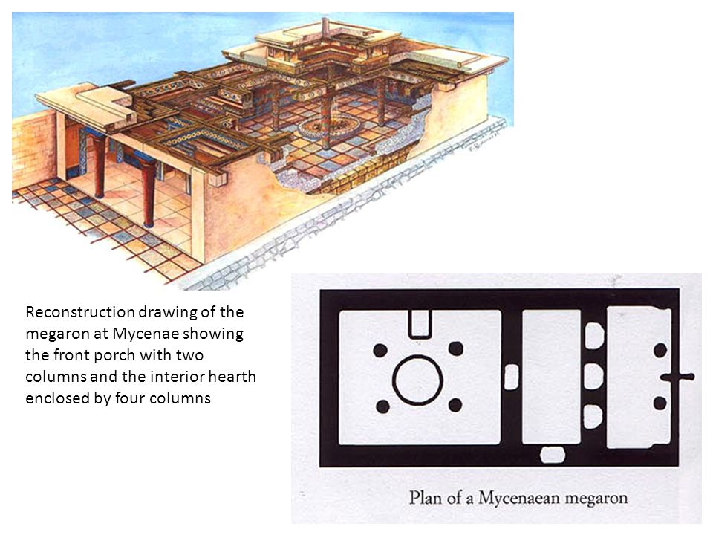

Slide 14
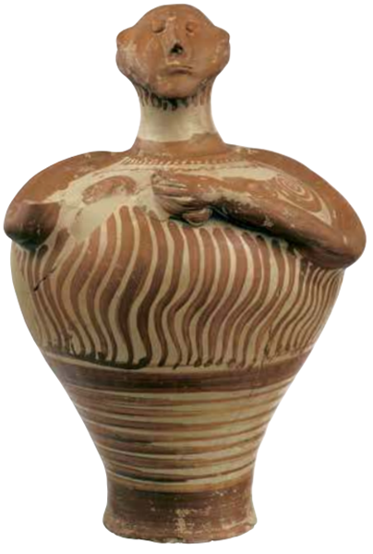
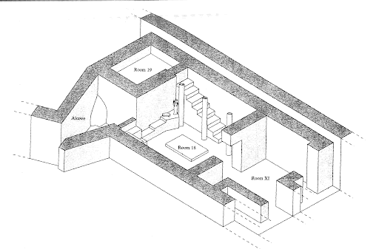
III. Kultové centrum “Temple”
2. The Room with the Platforms
- miestnosť 5 x 4 m, v strede plošina - ohnisko ?
- podstavce 3 drevených stĺpov na SJ strane (V časť)
- za stĺpmi schodisko vedúce do miestnosti s idolmi
- na V strane omietnuté plošiny (lavičky)
- na SV plošine idol ženy + trojnožka
3. The Vestibule
- priestor s rozmermi 3 x 4 metre
- okrem pár doložených váz žiadne ďalšie nálezy
- vchod z JZ bol zatarasený po zemetrasení LH IIIB

Slide 15
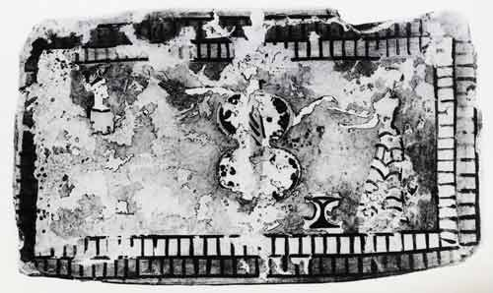
III. Kultové centrum “Temple”
4. Tsountas House
- pomenovanie podľa Christosovi Tsountasovi (1886)
- dolná a stredná terasa južne od Hrobového okruhu A
- 3 podzemné miestnosti - suterény (sklady?)
- horné priestory: otvorený dvorec, predsiene,
megaron s 2 bočnými miestnosťami
- na SV omietnutý obdĺžnikový kameň - oltár
- pokladnica svätýň
‘Shield Goddess’
- nález maľovanej tabuľky (Shrine Gamma)
- vyobrazené 2 ženy (kňažky), uprostred “Bohyňa štítu”
- pocta Bohyni vojny

Slide 16
III. Kultové centrum “Temple”
5. The Room with the Idols
- jedna z najzaujímavejších budov v rámci kultového centra
- početná skupina idolov - prevažne antropomorfné
- nálezy spojené s kultovými rituálmi
- idoly s ľudskými črtami, hady, prenosné ohniská, vázy ...
Idoly
- maľovaný takmer celý povrch okrem tváre (okolie očí)
- vystupujúce oči, nepravidelný nos, veľké uši, rôzne gestá
- otázka pohlavia (občas naznačené prsia, kučeravé vlasy)
- otvory v hornej časti trupu na pripevnenie šperkov
- v rukách držali predmety, ktoré symbolizovali ich atribúty (?)
- hady v stočenej polohe spojené s podsvetím

Slide 17
Anthropomorphic figure. The “Temple”, Room 19. LH IIIB2 (1250-1180 BC). MM 286.

Slide 18
Anthropomorphic igure. The “Temple”, Room 19. LH IIIB2 (1250-1180 BC). MM 290.a

Slide 19
Anthropomorphic figure holding an object which has been interpreted as a double axe. “The Temple”, Room 19. LH IIIB2 (1250-1180BC). MM 295.

Slide 20
III. Kultové centrum “The Room with the Fresco”
6. The Room with the Fresco
- svätyňa s predsieňou, ktorá viedla do hlavnej sály s ohniskom
- pri stene larnax, oproti stena s freskou
Freska
- zachovaných 5 ľudských postáv
- vpravo: pred stĺpom postava držiaca oštep/palicu; čelí žene ktorá drží meč s hrotom k mezi = bohyne
- medzi bohyňami 2 malé mužské postavy pod sebou
- vľavo: žena pred stĺpom, v rukách 2 snopy obilia (?), zviera bez určenej identity

Slide 21
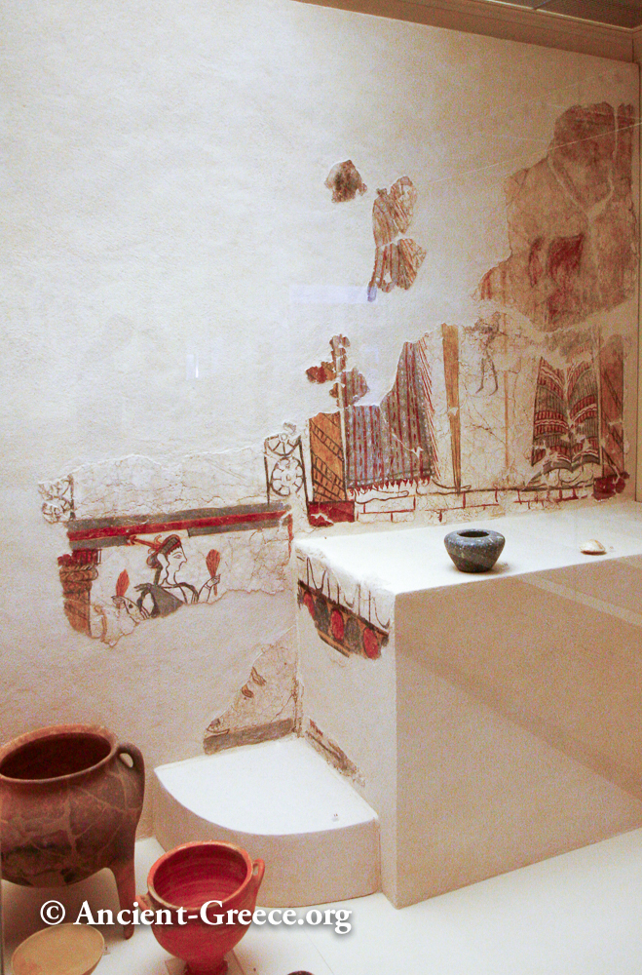
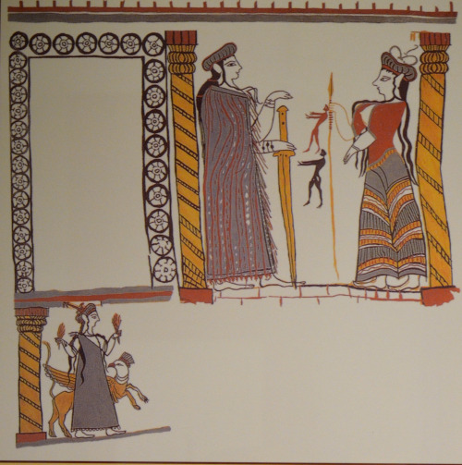
The fresco. Room with the Fresco. LH IIIB2 (1250-1180 BC). MM 385.

Slide 22
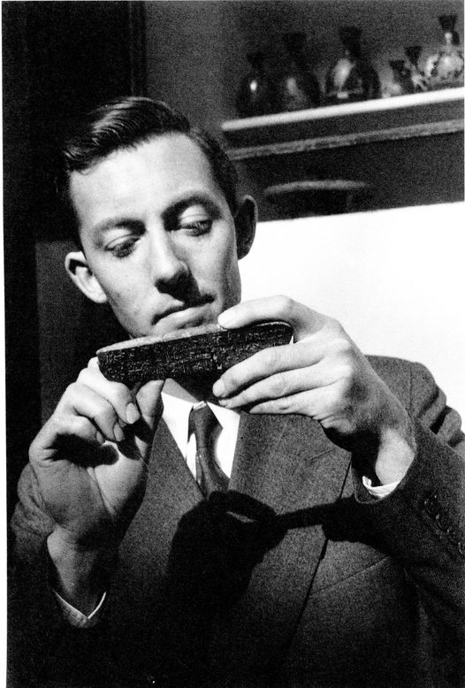
Linear B
používané 14.-12.stor. BC - raná forma gréčtiny
doklady tabuliek: Knossos, Kydonia, Pylos, Théby, Mykény
pádom mykénskej civilizácie mizne a už sa znova neobjavuje
krétske hieroglyfické písmo
lineárne písmo A
lineárne písmo B
Michael Ventris 1950 - 1952
vytvoril slabičnú mriežku
zistil že sa jedná o slabičné písmo = forma starogréčtiny
dôležitá spolupráce 1952 - 1955: M.Ventris + J.Chadwick
tabuľky z Pylu = kompletný kľúč pre toto písmo
Linear B
87 znakov pre slabiky
sémantické (významové) znaky (logogramy) objektov, tovaru
používané pre byrokraciu a inventarizáciu
6000 tabuliek: Knossos (4360), Pylos (1087), Théby (300), Mykény (73), Tiryns (27), Chania (7)
Pylos 45 pisárov, Knossos 66 pisárov
písmo používané spolkom profesionálnych pisárov v palácoch (?)

Slide 23
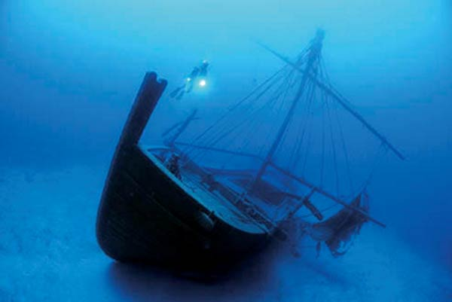
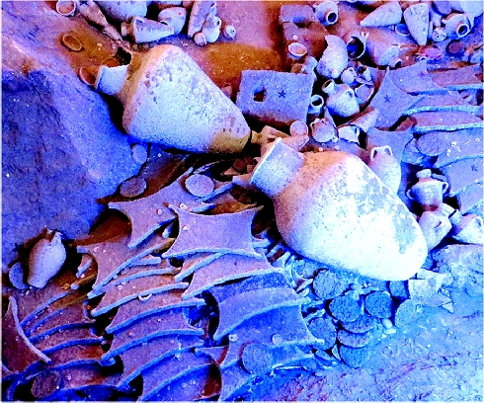
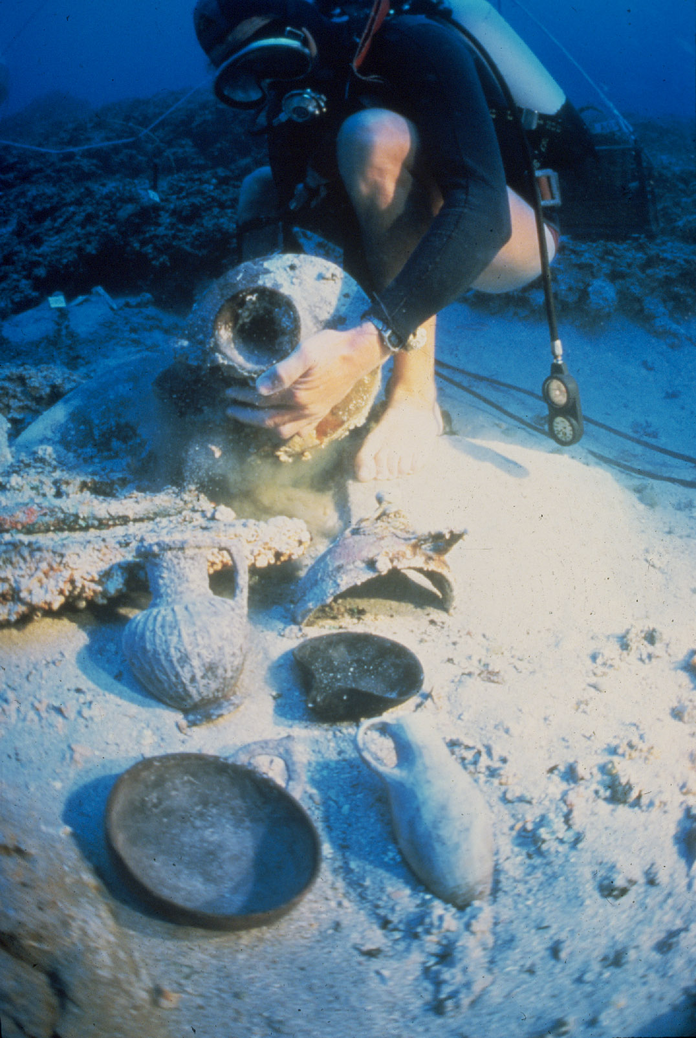
Obchod
Mykénčania obchodovali už v 16.stor. BC
najskôr konkurujú Minojcom - s úpadkom moci vzniká viac obchodných príležitostí
obchodovali hlavne vo V Stredomorí - obchodné stanice pozdĺž pobrežia Malej Ázie a Libanonu
dovoz zo vzdialených oblastí - Afrika a Škandinávia
kontakt s inými egejskými oblasťami = tovar v mykénskych hroboch: zlato, slonovina, meď, sklo…
export mykénskej keramiky: Egypt, Mezopotámia, Levanta, Anatólia, Sicília, Cyprus (+ olivový olej, víno)
obmedzený počet hlinených tabuliek = nedostatok dochovaných písomných záznamov (napr. Mykény, 70 tabuliek linear B)
vrak lode Uluburun - 14.stor. BC
- pobrežie Turecka
- tovar: medené a cínové ingoty, tzv. Kanaánske džbány, slonovina, šperky, zlato, zbrane, nástroje, suroviny
- cieľ: niektorý z mykénskych palácov v pevninskom Grécku

Slide 24
Mycenaean period MH - LH II
rozsiahle komunikačné siete na Peloponéze (Argolida, Laconia, Messenia) a v strednom Grécku (Boiótia, Attika)
rastúce bohatstvo ako príčina ekonomickej nerovnováhy medzi elitami (prejav v pochovávaní)
záujem ranných mykénskych aristokratov o monumentálne hrobky = vznik tholovosých hrobov (kruhová stavba s bočným vchodom)
16. a 15.stor. BC: Argolida a Messenia = desiatky tholosových hrobiek pre elitných predstaviteľov
výskyt komorových hrobov vytesaných do skaly (zrejme pre nižšie postavených členov pevninskej aristokracie)
umenie a remeslo: osvojili si techniky a štýly z Kréty, ktoré následne upravili podľa miestneho vkusu (keramika, metalurgia, pečatidlá …)
prvé 2 storočia umenie výhradne pre spoločenské elity - luxusné predmety z hrobov, príležitostne zo sídlisk.

Slide 25
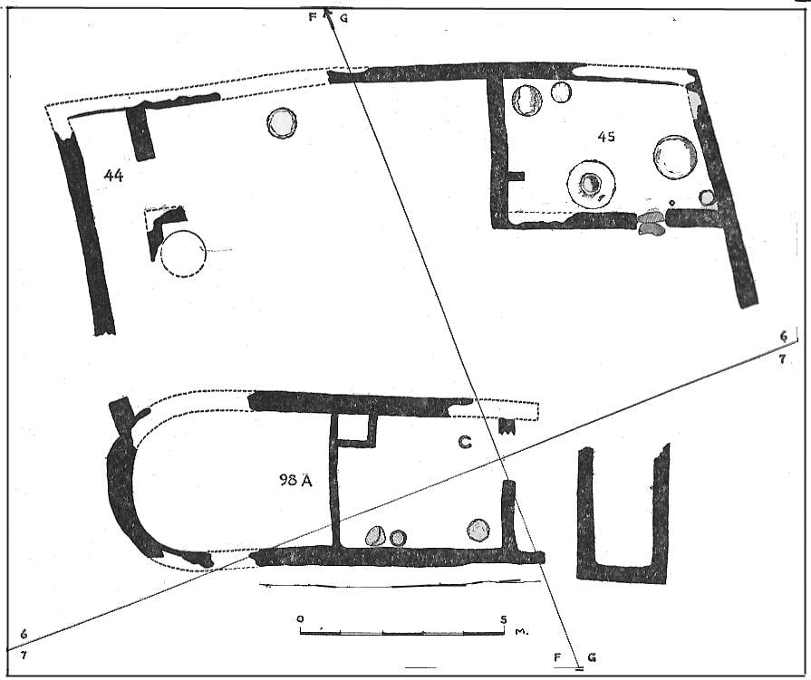
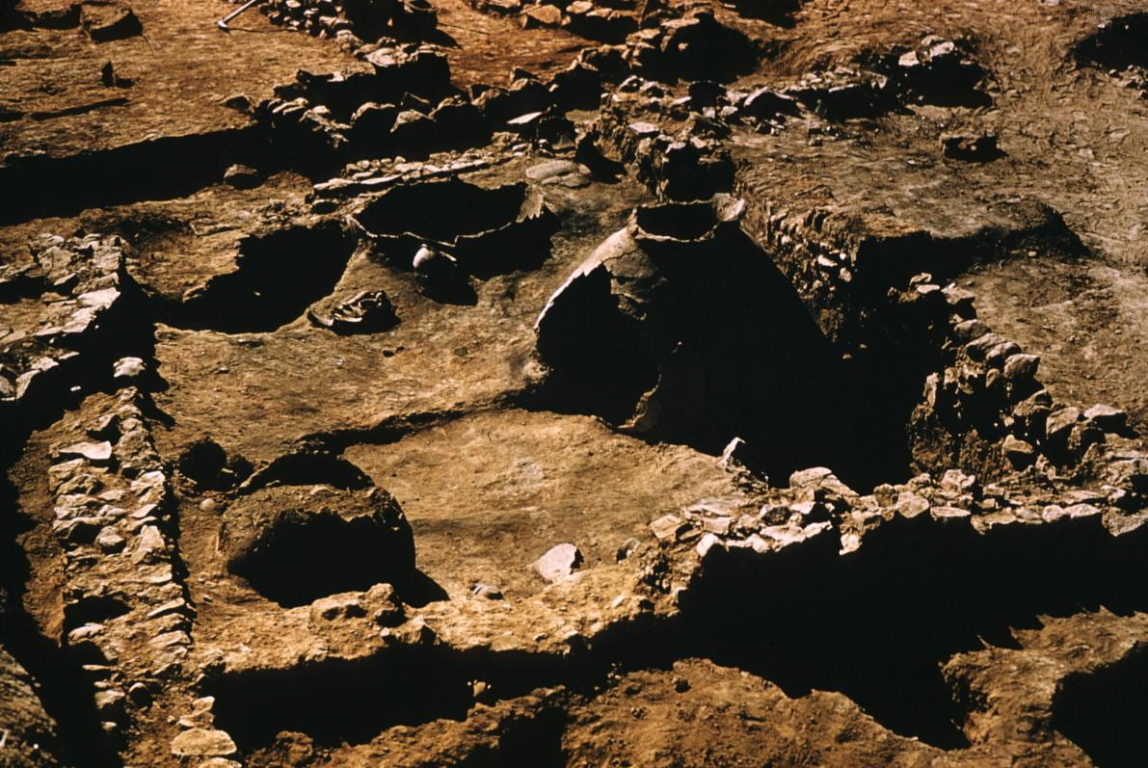
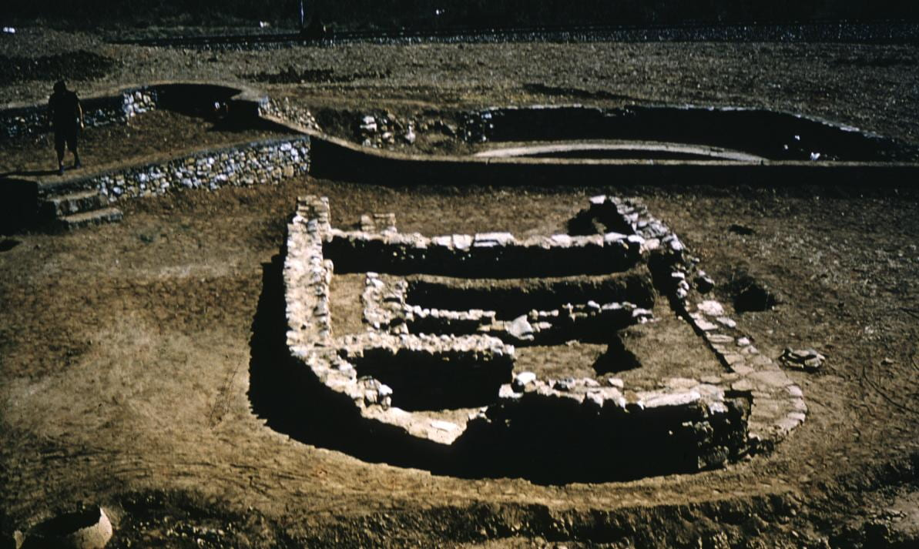
Lerna (MH): Apsidal Long House with associated yard and storeroom
Lerna V. MH Architecture. Storeroom 45 with Pithoi In Situ, from WNW.
Lerna - MH Architecture: Apsidal Long House with associated yard and storeroom.
typický dom MH: voľne stojaci megaron (“longhouse”)
obdĺžnikový alebo apsidálny pôdorys
2-3 miestnosti oddelené priečnymi stenami
konštrukcia z nepálenej tehly na nízkom kamennom sokly
vchod spravidla na jednej z kratších strán
bočné steny často vyčnievajú - veranda v prednej časti (anty)
domy MH I podobné ako v EH III - rozdiel: konštrukcia MH je robusnejšia (vyššie sokle, hrubšie steny) = dlhšia životnosť.
Novinka v strednej a neskorej fáze MH: uzavretý obdĺžnikový dvor s 1-2 malými rohovými skladmi.
Lerna V. MH Architecture. Apsidal Longhouses D and M, from W.

Slide 26
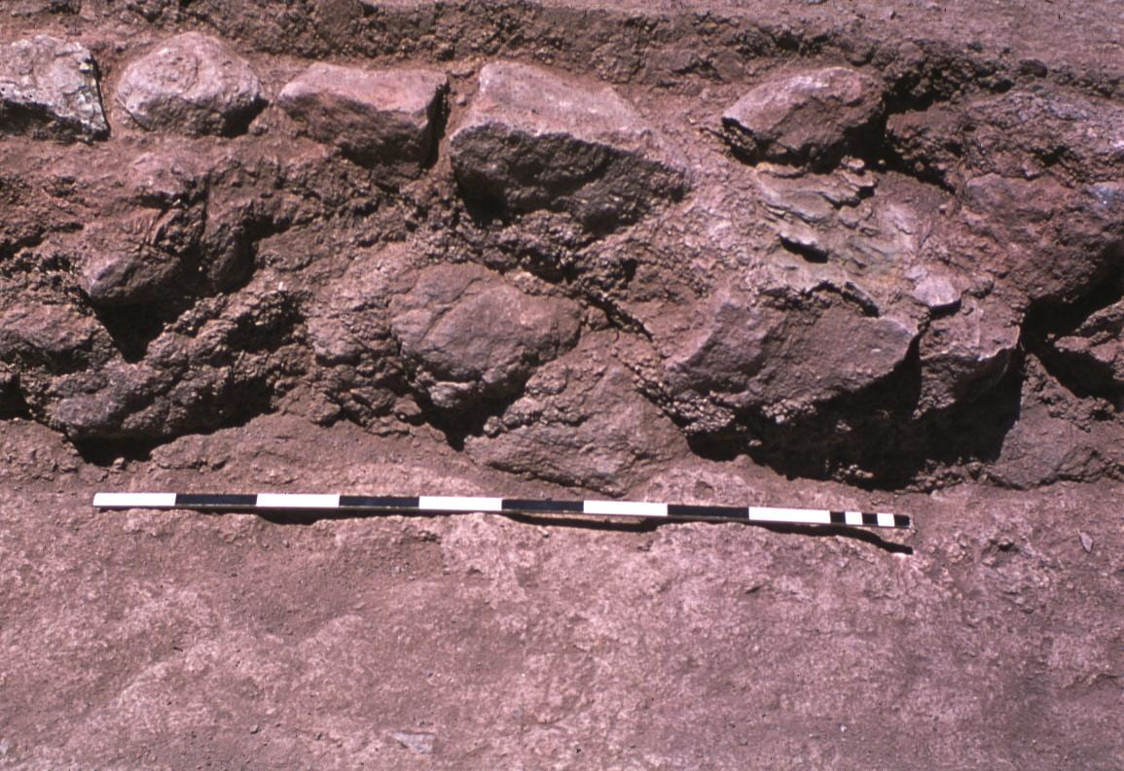
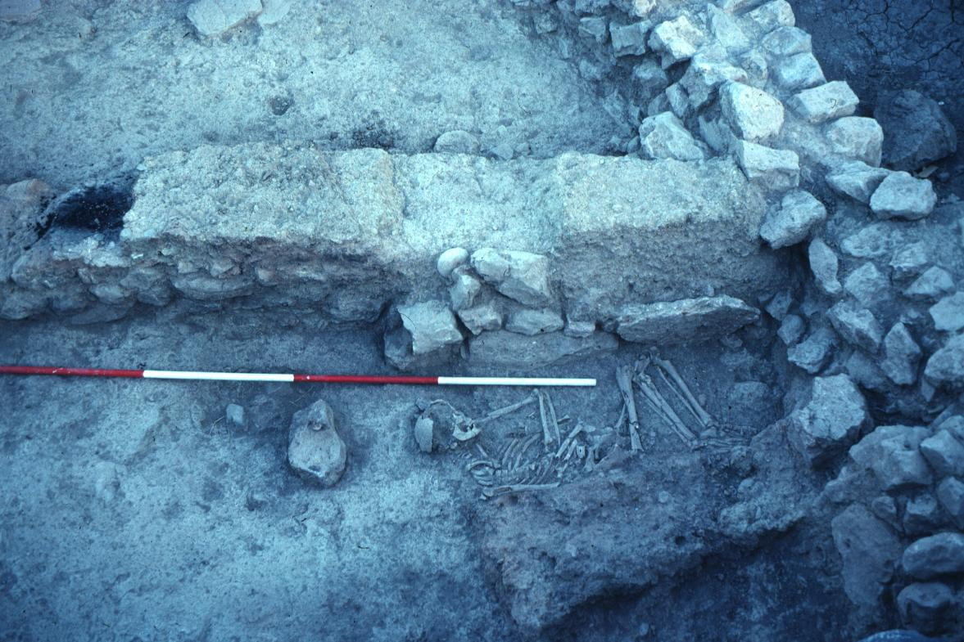
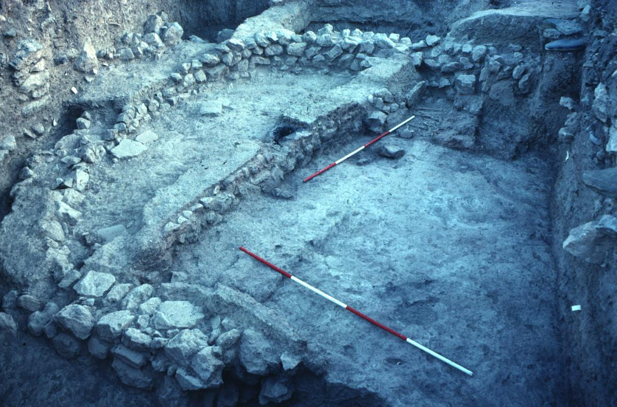
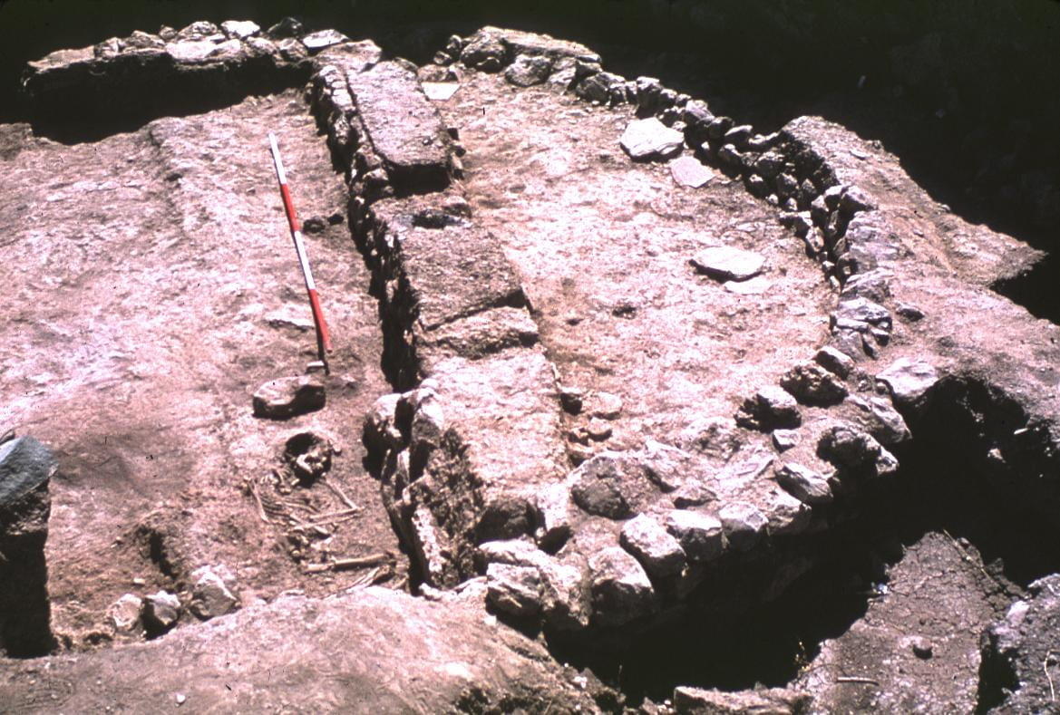
Ayios Stephanos (MH): Apsidal Longhouse
Ayios Stephanos. MH Architecture. Apsidal Longhouse, Trench N. East Face of Partition Wall with Bits of Lime Plaster Adhering.
Ayios Stephanos. MH Pit Grave Dug into Ruins of Apsidal Longhouse, Trench N. From SE.
Ayios Stephanos. MH Architecture. Apsidal Longhouse in Trench N. General View from S.
Ayios Stephanos. MH Architecture. Apsidal Longhouse in Trench N. General View from NNE.

Slide 27
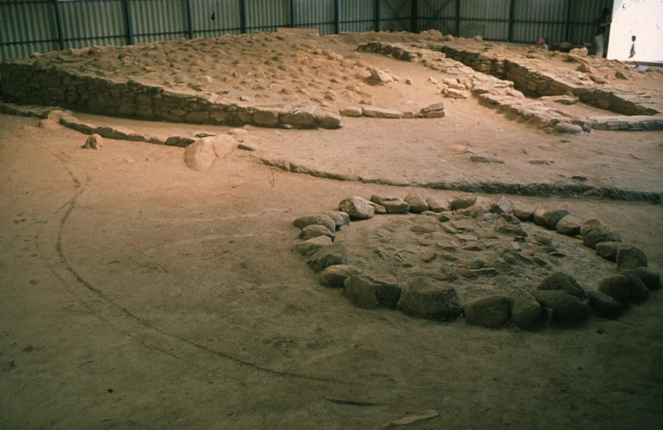
Early Mycenaean period - pohrebný rítus MH
na väčšine skúmaných MH sídlisk doložené intramulárne (v rámci areálu) pohrebiská
extramulárne pohreby (mimo areálu) doložené až od MH III (Sesklo, Eleusis, Mykény)
Tumulus MH (mohyla): - špeciálny druh extramulárneho pohrebiska
- nízky múr, kruhový pôdorys, zapustený do kopca/svahu alebo voľne stojaci, nad žiarovým/kostrovým hrobom
- hlavne Elis, Messénia, Attika, Corinthia, Argolida
hroby v ranej fáze MH pomerne vzácne; postupne vrcholia, zväčšujú sa - znak zvyšujúceho sa blahobytu
Vrana. MH Architecture. Tumulus 2. General View from SW over Small Adjacent Circle.

Slide 28
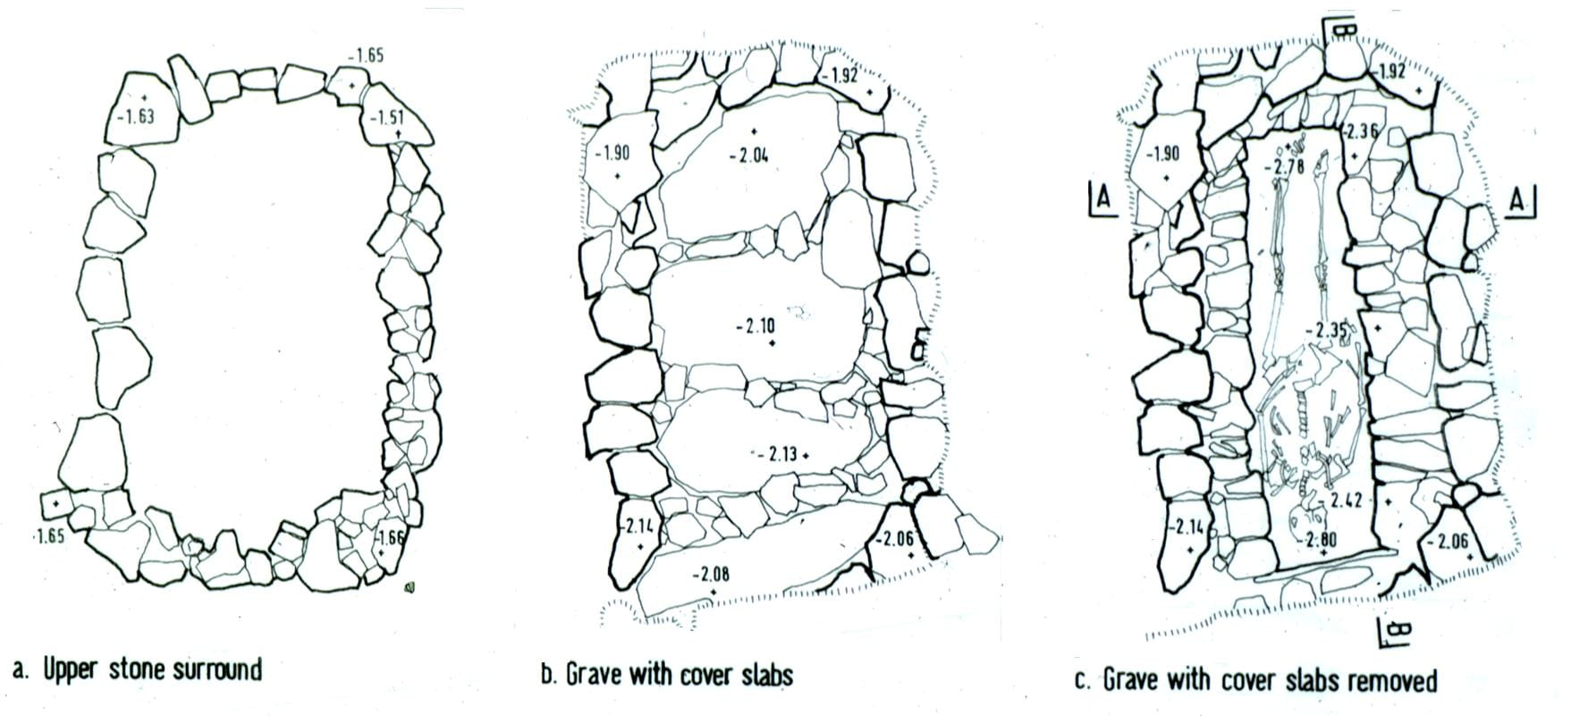
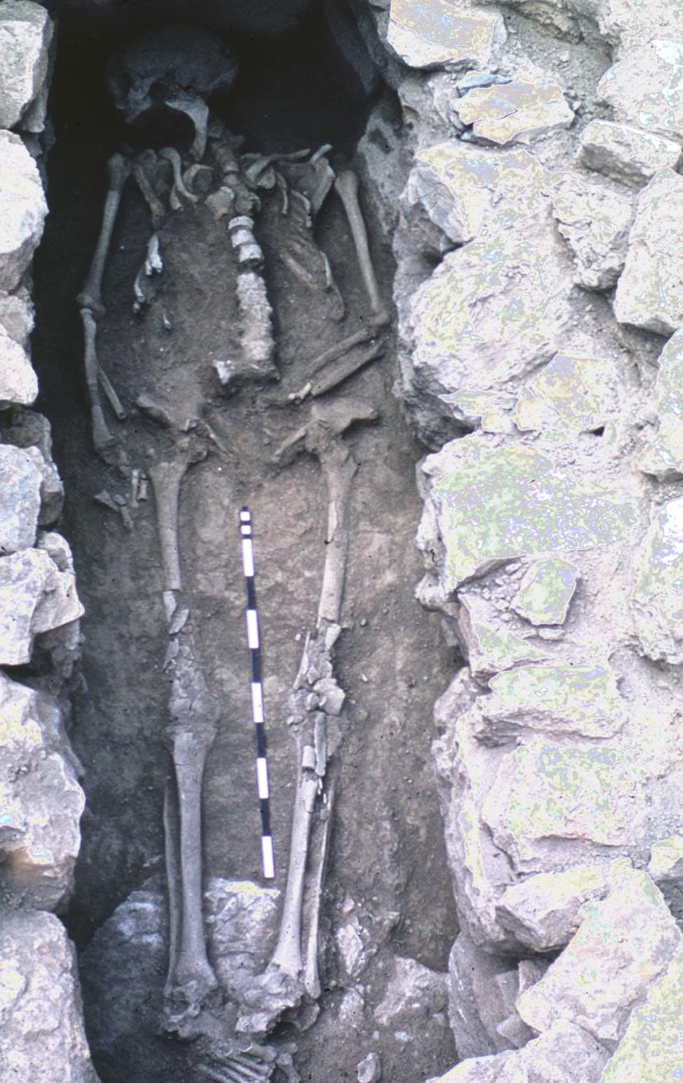
Early Mycenaean period - pohrebný rítus MH - LH II (šachtové hroby)
Šachtové hroby
Tholosové hroby
šachtové hroby (okrem typu Hrobový okruh A,B v Mykénach) sú na gréckej pevnine pomerne zriedkavé.
najznámejšie - Lerna: 2 hroby MH - LH I (vykradnuté)
- Ayios Stephanos: neskorá fáza MH
- Mykény: hrobový okruh A (1600-1500 BC), hrobový okruh B (1650-1550 BC).
Šachtový hrob - hrobová jama vytesaná do skaly alebo vyložená kameňmi
- šachta hlboká niekoľko stôp, vstup zhora
- zastrešená trámo, trstinou, vetvami alebo veľkými plochými doskami
- nad hrobom stéla (príklad Mykény)
Ayios Stephanos. Trench N. Shaft Grave after Removal of Roofing Slabs, from W
Ayios Stephanos. Trench N. Shaft Grave. Plans at Ground Surface (L), Roof of Grave (CENTER), and Bottom of Grave (R).

Slide 29
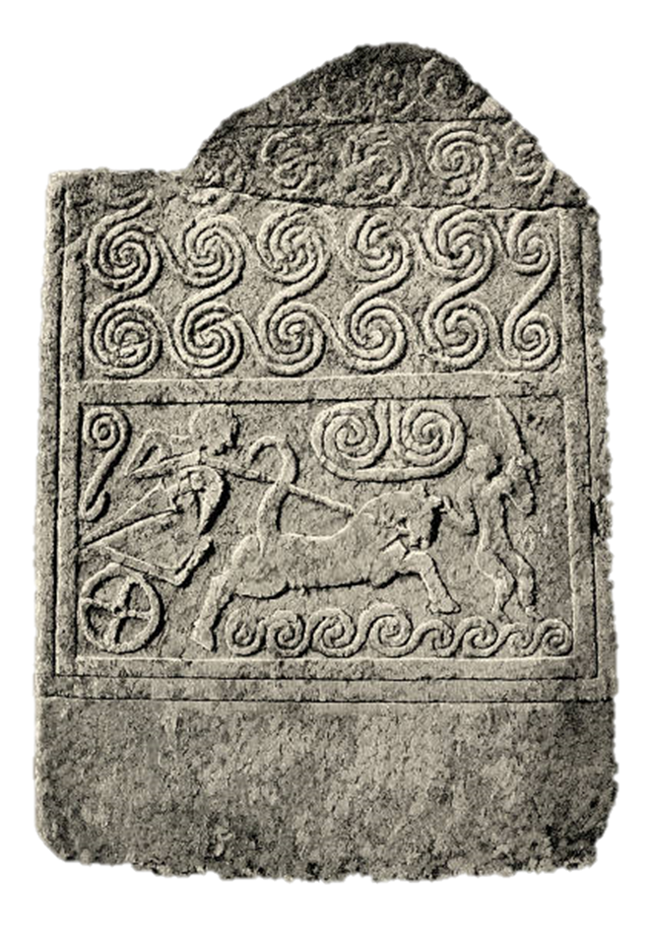
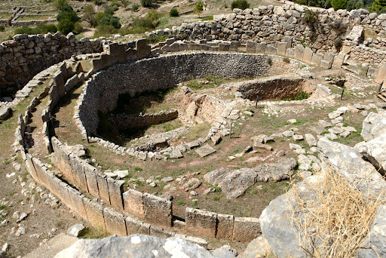
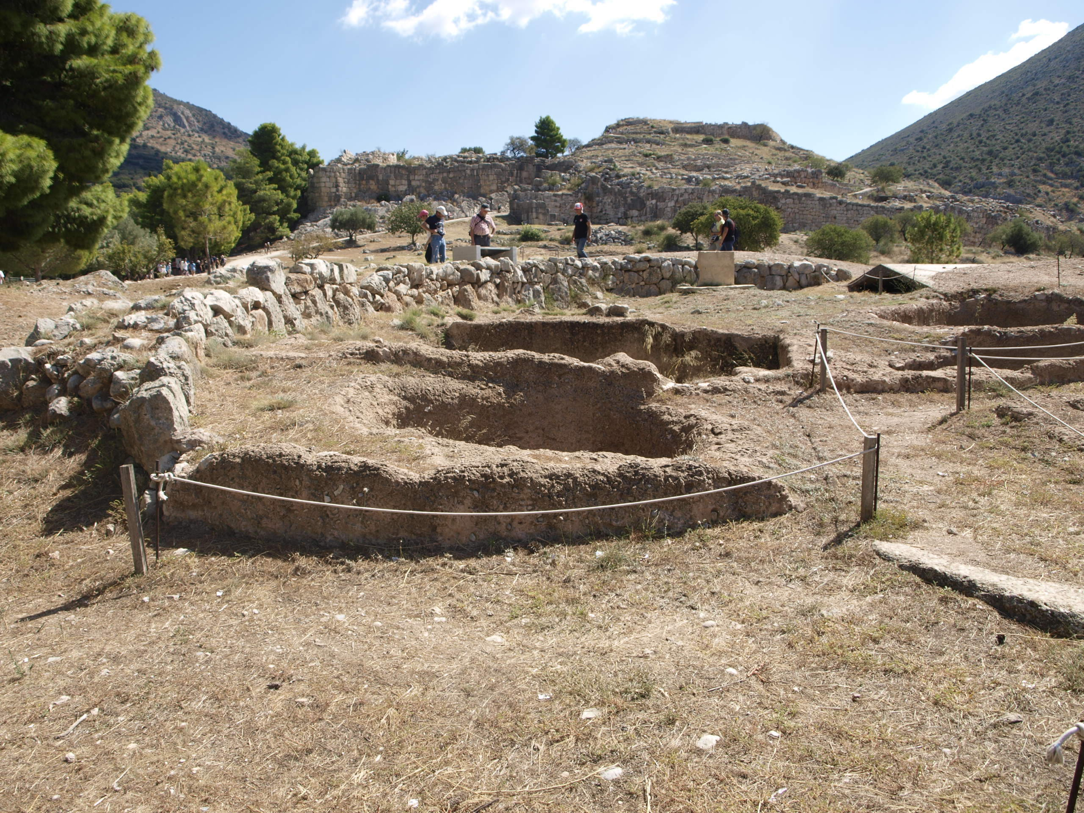
Mycenaean period - pohrebný rítus LH I (šachtové hroby)
jednotlivci pochovaní na chrbte
bežná prax viacnásobného pohrebu - staršie kosti odsunuté nabok alebo do rohu
stéla: ojedinelý nález (nie pre každého jedinca), prvé “sochárske” diela gréckej DB
Reliéfny výjav (A): lov na leva + abstraktné špirály a vlnovky
Hrobový okruh A, B = viac info na budúcej prednáške! :-)
A
B

Slide 30
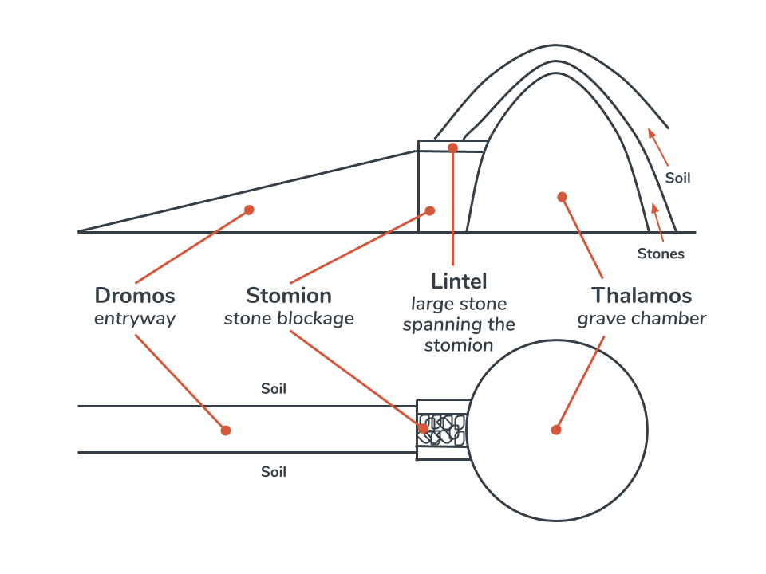
Mycenaean period - pohrebný rítus LH II (Tholosové hroby)
okrúhly stavba
hlavné časti - thalamos: hlavná miestnosť
- stomion: vchod do thalamu
- dromos: prístupová chodba
hroby zasadené vždy do svahu kopca
thalamos vždy z kameňa (ostatné časti aj z iného materiálu)
zosnulý v rakve položený na podlahe (thalamos)
väčšina vykradnutá - nepoznáme charakter hrobovej výbavy
- Marathon: kostry 2 koní
najviac dokladov z oblasti Mykén (9): pohovávanie LH IIA - LH IIIB
LH IIA: Elis, Messenia, Lakónia, Argolida, juh Attiky
LH IIB: Thesália
LH IIIB: južný Epiros, sever Attiky
Porovnanie
Minojci na Kréte - lokalita Apesokari (EM), Kamilari (MM I-LM), Archanes (MM IA-LM IIIA)
- nad zemou; hrobky pre celú dedinu/osadu
Mykénci - hrobky zapustené do svahu kopca
- pochovaní najbohatší predstavitelia vládnucej vrstvy

Slide 31
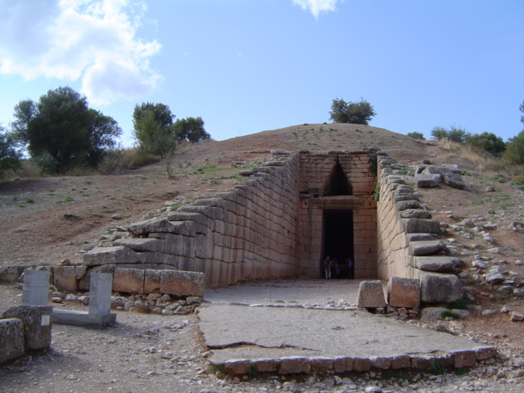
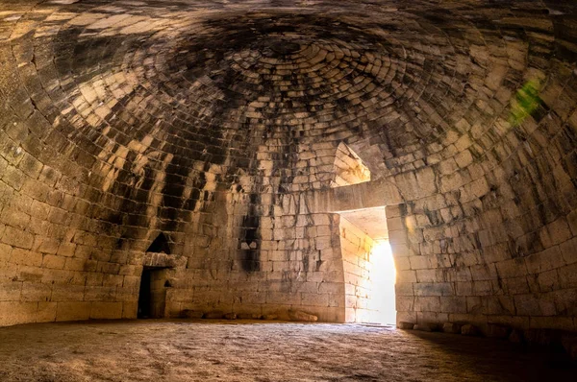
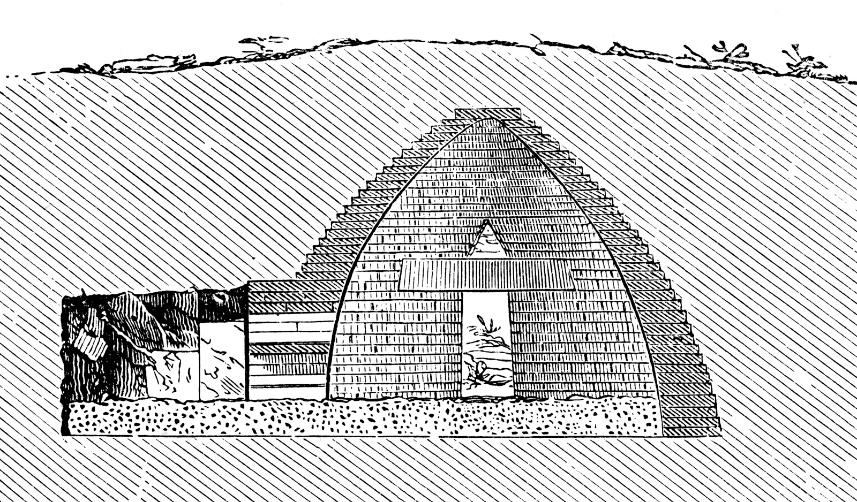
Pohrebný rítus LH III (Tholosové hroby): Atreova pokladnica, 13.stor.BC
Atreus pochovaný v bočnej miestnosti (zdobená reliéfmi)
výzdoba: zelený mramor a červený z Egypta a Malej Ázie
Odľahčovací trojuholník: spôsob uloženia kameňov tak, aby sa ich váha strechy rozkladala na bočné piliere (prvok z Orientu)
klemba zdobená rozetami = dojem nočnej oblohy (nezachované)
pohreb datovaný do LH IA; LH IIIA-B prestavaná do tejto formy

Slide 32
Early Mycenaean period - keramika
Tri hlavné skupiny
“Minyan”: monochrónne leštená keramika
“Matt-painted”: maľovaná matná keramika
“Cooking pottery”: matná nezdobená keramika v hrubom prevedení
(4. “Imported pottery”)

Slide 33
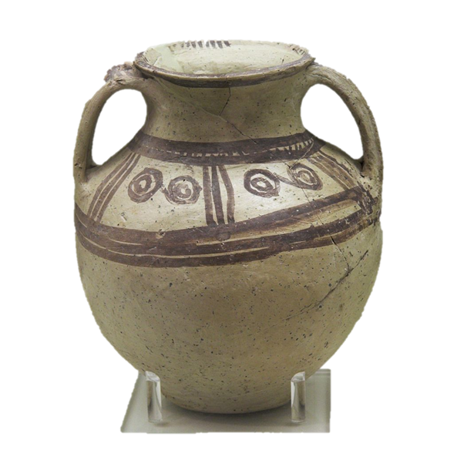
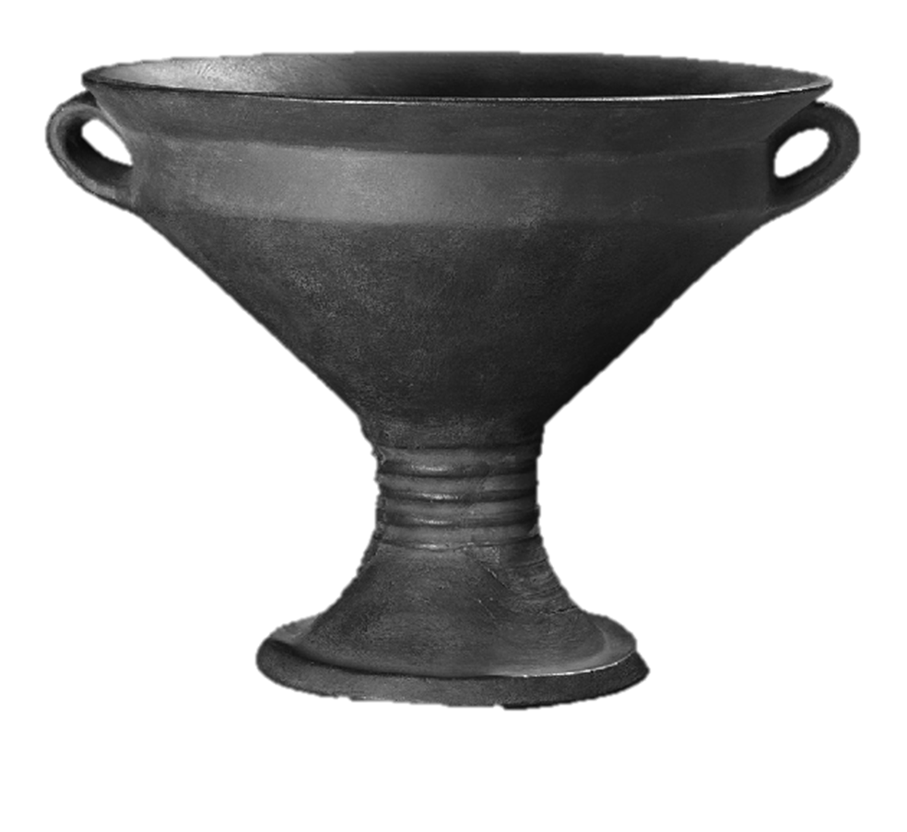
Early Mycenaean period - “Minyan”
Schliemann: pomenovanie podľa lokality Orchomenos
monochrónna leštená keramika vyrobená z jemnej hliny
v súčasnosti označovaná ako “Minyan Ware”
škála: sivá, čierna, červená a žltá
bežným tvarom sú otvorené formy: poháre, kantharoi
ostro členené tvary Gray Minyan Ware - teória: kópie kovových prototypov (avšak kovové nádoby MH nie sú doložené)
“ring stems” = vysoká rebrovaná nôžka (Grey Minyan) charakteristická najmä MH II-III v strednom Grécku
záverečná fáza MH: na SV Peloponéze sa poháre s nôžkou výrazne znižujú, mizne rebrová výzdoba
Lerna V. MH Pottery. Argive Minyan Kantharos.
Amphora, MHIII, c. 1700-1600 BC
Middle Helladic gray Minyan ware goblet

Slide 34
Early Mycenaean period - “Matt-painted”
pojem demonštruje nedostatok lesku pokiaľ ide o povrchové úpravy, zloženie a farbu
pokrytie celého povrchu keramiky MH je vzácne - farbu bolo obtiažne získať alebo pripraviť (?), bola “drahšia” ako samotná výzdoba (?)
obľúbené sú džbány, misky, poháre
väčšie nádoby majú hrubšie steny ako menšie
výrazné regionálne rozdiely: farba a rozsah výzdoby
do obdobia MH III sú typické priamočiare abstraktné vzory; minojský a kykladský vplyv = napodobňovanie krivočiar
Lerna V. MH Pottery. Light-on-Dark Matt-painted Jar.
Lerna V. MH Pottery. Matt-painted Pedestal-footed Carinated Bowl.
Lerna V. MH Pottery. Matt-painted Kantharos (L) and MM II Bridge-spouted Jar (R) from Same Cist Grave.
Lerna V. MH Pottery. Matt-painted Carinated Bowl.

Slide 35
Early Mycenaean period - “Cooking pottery”
všetky formy kuchynskej keramiky predstavujú priamy vývoj od typov v EH III Tiryns
typický je džbán so širokým hrdlom
príležitostné rezaný ornament

Slide 36
Early Mycenaean period - “Imported pottery”
tovar MH na pobrežných lokalitách a V Peloponéze: Ayios Stephanos, lerna, Asine, Argolida
výzdoba v tmavých náteroch/vrstvách
svetlé vzory vyhotovené v lesklom nátere na báze železa v škále od čiernej cez hnedú po červenú + pásy a vzory v tmavej farbe
Lerna V. MH Pottery. Imported Aeginetan Matt-painted Barrel Jar.
Lerna V. MH Pottery. Imported MM IA Minoan Egg Cup.
Lerna V. MH Pottery. Imported Cycladic Nippled Jug from Melos or Thera.

